Slide 1

MINIONS
ATELJE

Slide 2

KO SMO MI?
Dječji kreativni prostor "Minions Atelje" osmišljen je kao odgovor na nedostatak sličnih kreativnih centara za djecu u regionu.
Postoji potreba za mjestom gdje djeca mogu razvijati svoju kreativnost kroz različite umjetničke aktivnosti, uz dodatnu zabavu koju donose Minionsi.

Slide 3

MISIJA
Podstičemo dječiju maštu i kreativnost kroz umjetničke aktivnosti, istraživanje i zabavu, uz poseban naglasak na omiljenim Minionsima.

Slide 4

LOGO
Žuta Boja: Asocira na energiju, sreću i stimulaciju mentalnih procesa kod djece.
Logotip "Minions Atelje" dizajniran je tako da odražava veselje, kreativnost i dinamičnost koje centar promoviše.
Plava Boja:
Simbolizira pouzdanost i smirenost, pružajući osjećaj sigurnosti za roditelje.

Slide 5

Direktni Prodajni Kanali:
Atelje pruža neposredno iskustvo kroz interakciju u fizičkom prostoru gdje djeca mogu učestvovati u raznim kreativnim aktivnostima.
Online Prodaja:
Web stranica i društvene mreže omogućavaju širi doseg, nudeći informacije o uslugama i mogućnost online rezervacija.
Saradnja s Obrazovnim Ustanovama:
Partnerstva sa školama i vrtićima nude program direktno na mjestima gdje se djeca redovno okupljaju, što olakšava pristup našim uslugama.
Event Marketing:
Organizacija tematskih događaja koji privlače pažnju javnosti i medija, stvarajući dodatnu vidljivost.

Slide 6


PRIMJERI

Slide 7

CILJNE GRUPE
Roditelji:
Traže sigurne, edukativne i zabavne aktivnosti.
Vrednuju kvalitet i bezbednost.
Odlučuju na osnovu prednosti za razvoj deteta.
Preferiraju jasnost i jednostavnost prilikom kupovine.
Đeca:
Žele zabavu i igru.
Privlači ih interaktivnost i vizuelni stimulansi.
Uživaju u temama koje su im bliske i interesantne.
"Minions Atelje":
Mesto gde se roditeljska briga pretvara u dečju kreativnost.
Razvoj veština kroz igru s omiljenim junacima.
Programi prilagođeni za sve uzraste.

Slide 8

STRATEGIJE
Diferencijacija kroz tematske radionice
Kontinuirana inovacija i prilagođavanje
Razvoj partnerskih odnosa
Edukacija i angažman roditelja

Slide 9

Faza 1: Priprema i Planiranje - Formiranje timova za implementaciju svakog segmenta marketinškog plana, uključujući promociju, prodaju, online prisustvo, i događaje.
Faza 2: Razvoj Proizvoda i Usluga - Razvijanje specifičnih usluga koje će atelje ponuditi, kao što su kreativne radionice, rođendanske proslave i umetničke izložbe.
Faza 3: Implementacija Promotivnih Aktivnosti - Dizajniranje promotivnih materijala, uključujući brošure, web sadržaj, i oglašavanje na društvenim mrežama.
Faza 4: Prodaja i Distribucija - Otvorenje ateljea za posetioce i pokretanje online platforme za rezervacije i kupovinu.
Faza 5: Evaluacija i Kontrola - Prikupljanje Povratnih Informacija: Redovno anketiranje klijenata i prikupljanje povratnih informacija o zadovoljstvu uslugama.
FAZE – IMPLEMENTACIJE

Slide 10
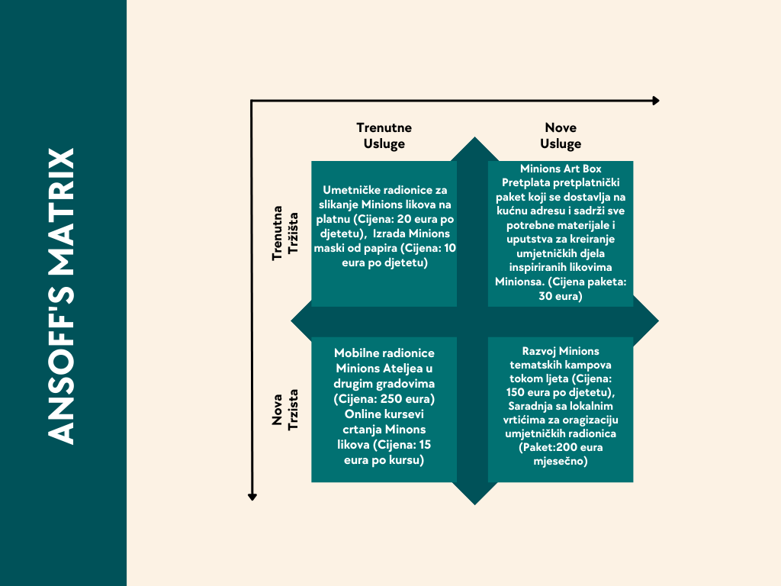
A
N
S
O
F
F

Slide 11

HVALA NA PAŽNJI

